Slide 1
WEEK 4
CFF 1 - gramatical gender + likes and dislikes

Slide 2
WEEK 4
Gramatical gender
Likes & dislikes
Reading
Writing an email
Revision - test in WEEK 5

Slide 3
Gramatical gender (page 18)
M
consonant
Doktor
Student
Profesor
Inženýr
Lékař
Bratr
Syn
Supermarket
Hotel
Salát
Čaj
Papír
Mobil
F
-A
Doktorka
Studentka
Žena
Máma
Škola
Káva
Voda
Zmrzlina
-E/Ě
Restaurace
Kolegyně
informace
N
-O
Město
Auto
Okno
Brno
Pivo
-Í/Ý
Nádraží
Pondělí
Náměstí
Úterý
E/Ě
Hřiště
Dítě
Moře

Slide 4
*Gramatical gender (page 18)
M
-A
Kolega
Táta
Tenista
-E
soudce
F
Consonant
Tramvaj
Kancelář
Garáž
Myš
olomouc
N
Consonant
Muzeum
centrum

Slide 5
Gramatical gender (page 18) -ten/ta/to (the/this)
M
TEN
Ten doktor
Ten student
Ten papír
Ten čaj
Ten hotel
Ten kolega
Ten policista
F
TA
Ta doktorka
Ta studentka
Ta máma
Ta káva
Ta škola
Ta univerzita
Ta restaurace
Ta policie
N
TO
To město
To auto
To pivo
To rádio
To parkoviště
To náměstí

Slide 6
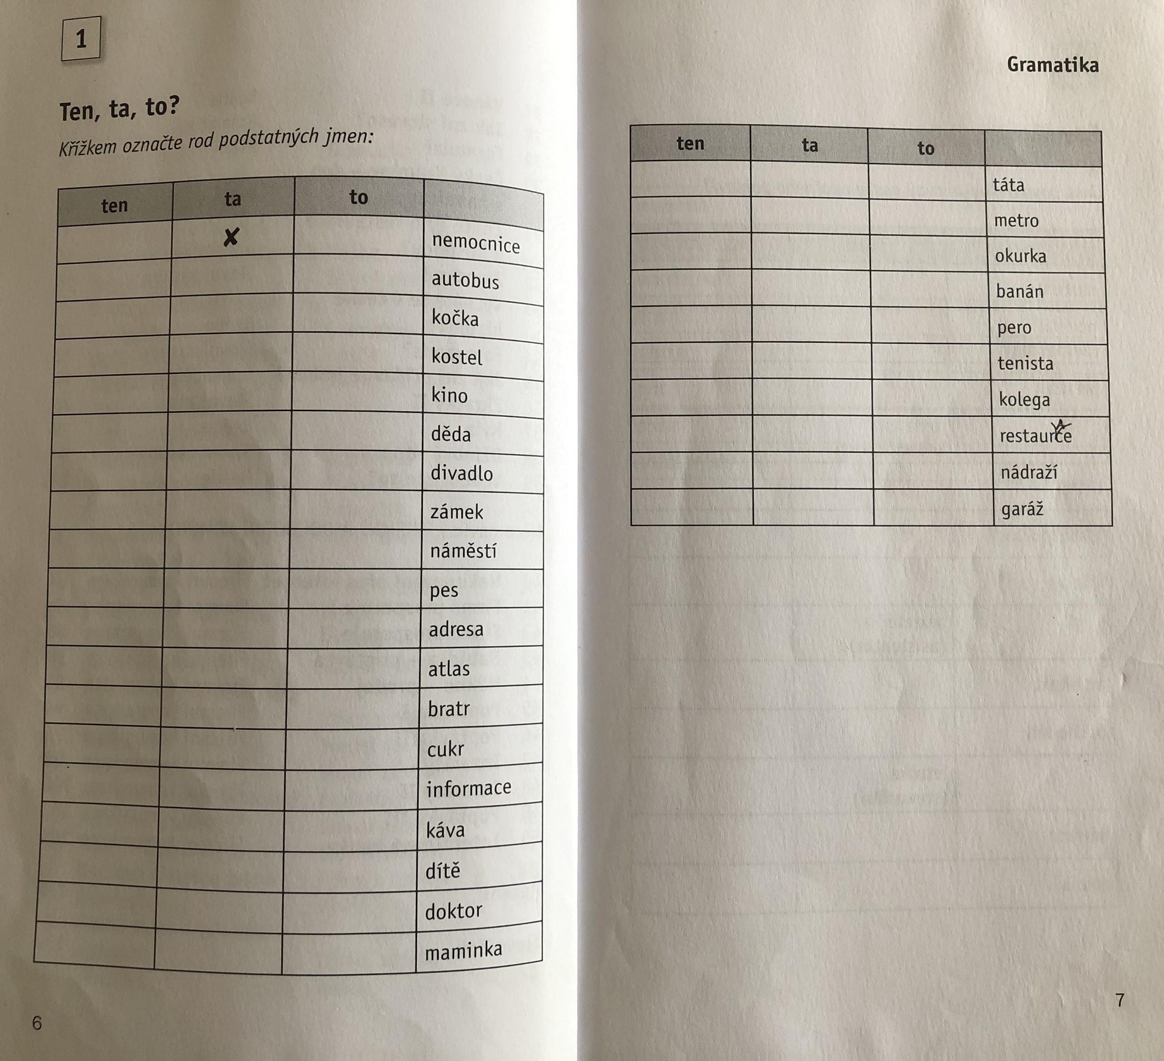

Slide 7
Gramatical gender (page 18) - adjectives
M
dobrý
Dobrý den
Nový student
Velký papír
moderní
Moderní doktor
Moderní hotel
F
dobrá
Dobrá káva
Nová studentka
Velká kniha
moderní
Moderní doktorka
Moderní škola
N
dobré
Dobré ráno
Nové auto
Velké parkoviště
moderní
Moderní rádio
Moderní nádraží

Slide 8
Gramatical gender (page 18) - summary
M
Ten dobrý čaj
Ten nový student
Ten moderní hotel
F
Ta dobrá káva
Ta nová studentka
Ta moderní škola
N
To dobré víno
To nové auto
To moderní město

Slide 9
Likes & dislikes
Mít rád/ráda - to like (long-lasting) + the accusative
Petr má rád české filmy. Jana má ráda moderní hudbu. (hudba = music).
Líbit se - to like (if something appeals to your senses, to like how it looks) + the dative and the nominative
Líbí se mi Brno. Líbí se mi Zelný trh. Co se ti líbí v Brně?
Chutnat - to like (the taste) + the dative and the nominative
Chutná mi české pivo. Jaké jídlo ti chutná?

Slide 10
Mít rád/ráda/rádi + the accusative
Mám rád/ráda
Máš rád/ráda
Má rád/ráda
Máme rádi
Máte rádi
Mají rádi
Co máš rád?
Jaké jídlo máš rád?
Mám ráda černou kávu.
Karel má rád zmrzlinu.
Máte rádi pivo?
Máš rád české jídlo?
Rád - masc.
Ráda - fem.
Rádi - plurál

Slide 11
Mít rád/ráda/rádi + the accusative - NEGATION
nemám rád/ráda
nemáš rád/ráda
Nemá rád/ráda
nemáme rádi
nemáte rádi
nemají rádi
Co nemáš rád?
Jaké jídlo nemáš rád?
Nemám ráda černou kávu.
Karel nemá rád zmrzlinu.
Nemáme rádi pivo.
Nemám ráda české jídlo.
Rád - masc.
Ráda - fem.
Rádi - plurál

Slide 12
Líbit se + the dative and the nominative
Líbí se mi …. X Nelíbí se mi ….
Co se ti líbí ....x Co se ti nelíbí …
Líbí se mi Brno.
Co se ti líbí v Brně?
Líbí se mi náměstí Svobody a Kampus. Nelíbí se mi ZOO.
Líbí se mi univerzita, protože je moderní.

Slide 13
Chutnat + the dative and nominative
Chutná mi …. X Nechutná mi…. (pl. Chutnají mi ….. X nechutnají mi ….)
Co ti chutná? X Co ti nechutná?
Chutná mi české pivo. X Nechutná mi české pivo.
Chutnají mi knedlíky. X Nechutnají mi knedlíky. (plurál)
Chutná mi zelený čaj. X Nechutná mi zelený čaj.

